Slide 1
La théorie du Big Bang

Slide 2
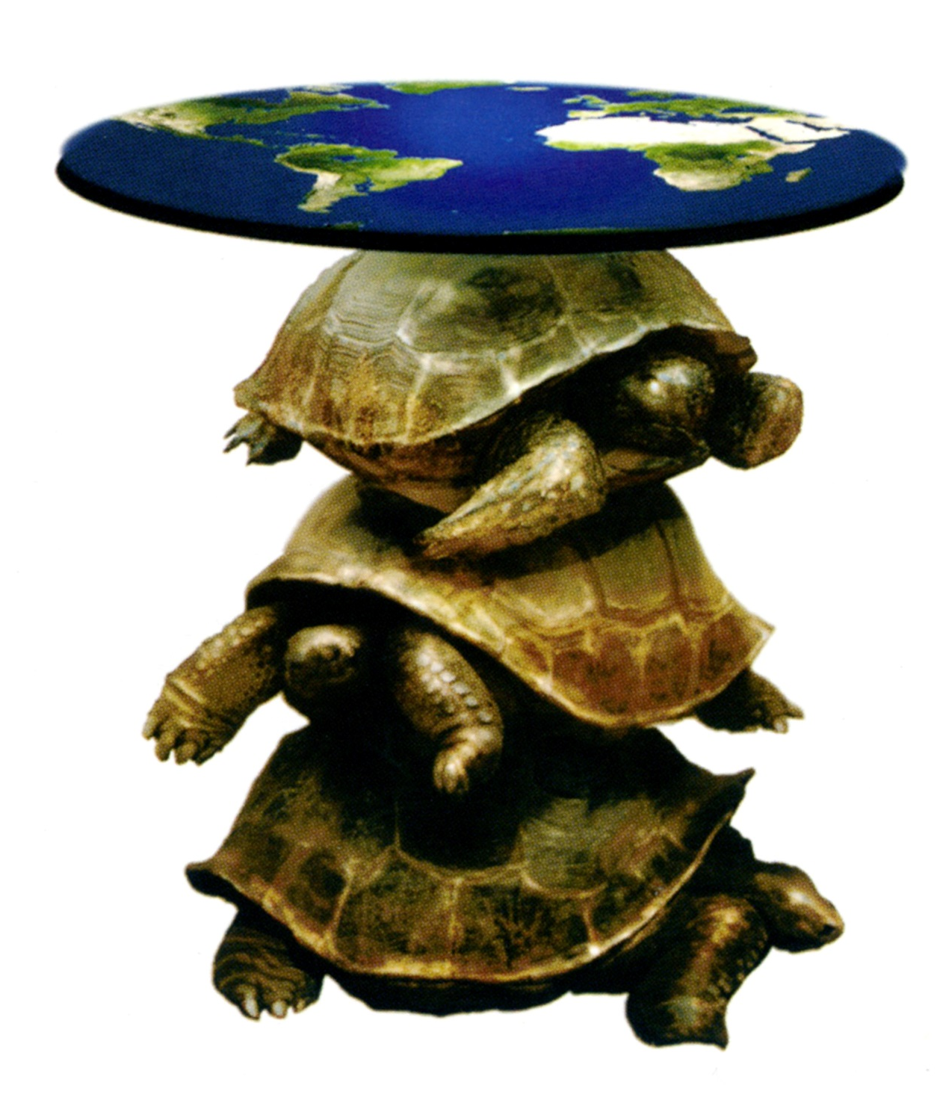
Cosmogonie antique

Slide 3
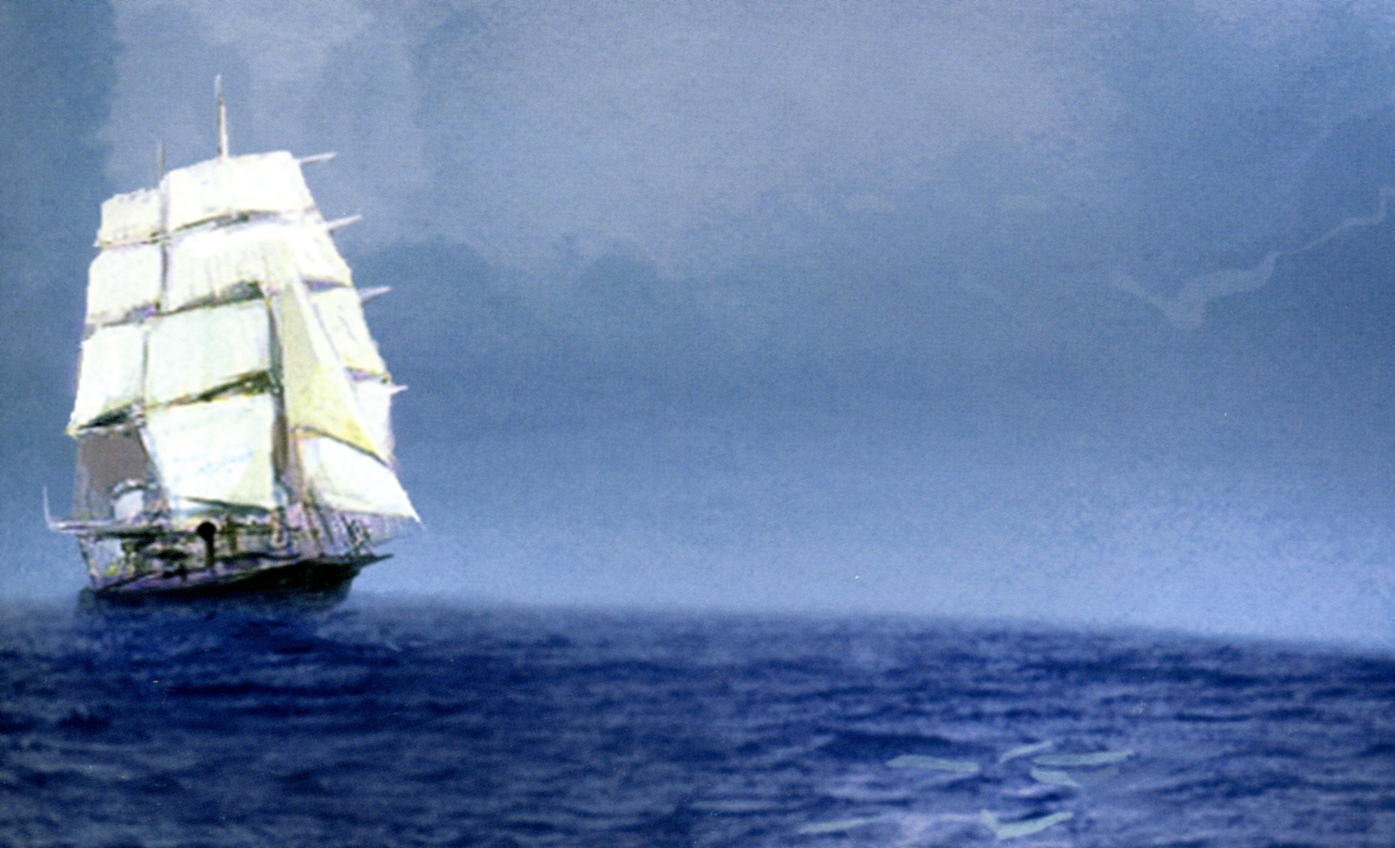
Apparition d’un bateau à l’horizon

Slide 4
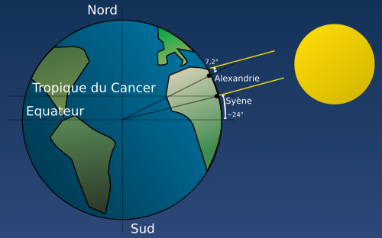
Eratosthène

Slide 5
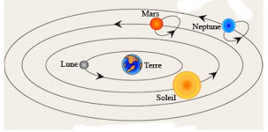
Ptolémée

Slide 6
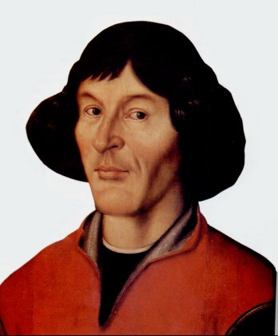
Nicolas Copernic

Slide 7
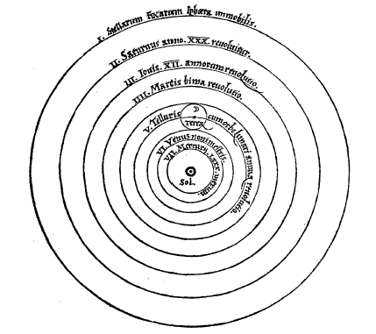
Modèle héliocentrique

Slide 8
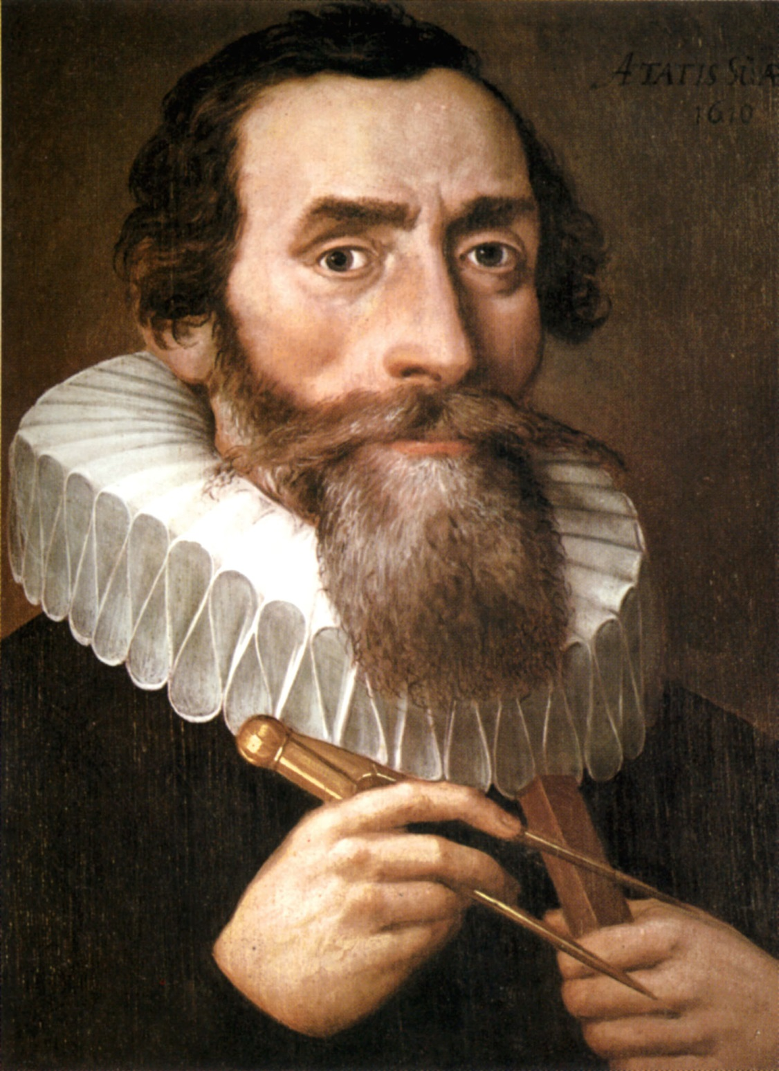
Johannes Kepler

Slide 9
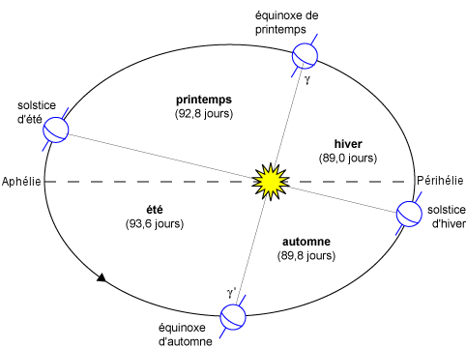
Les ellipses

Slide 10
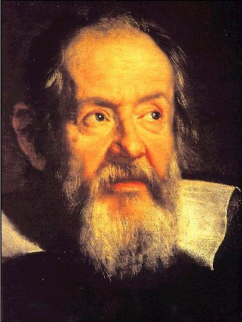
Galilée

Slide 11
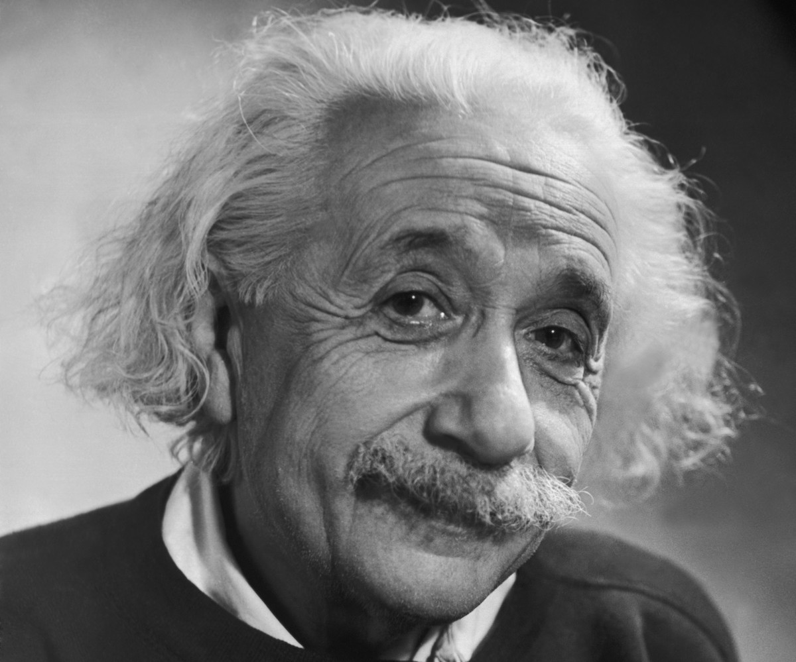
Albert Einstein

Slide 12
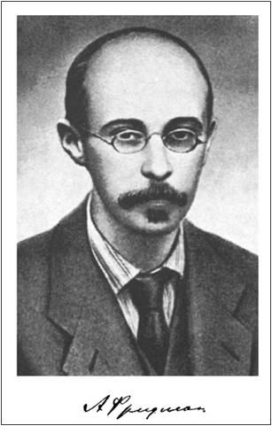
Alexandre Freidmann

Slide 13
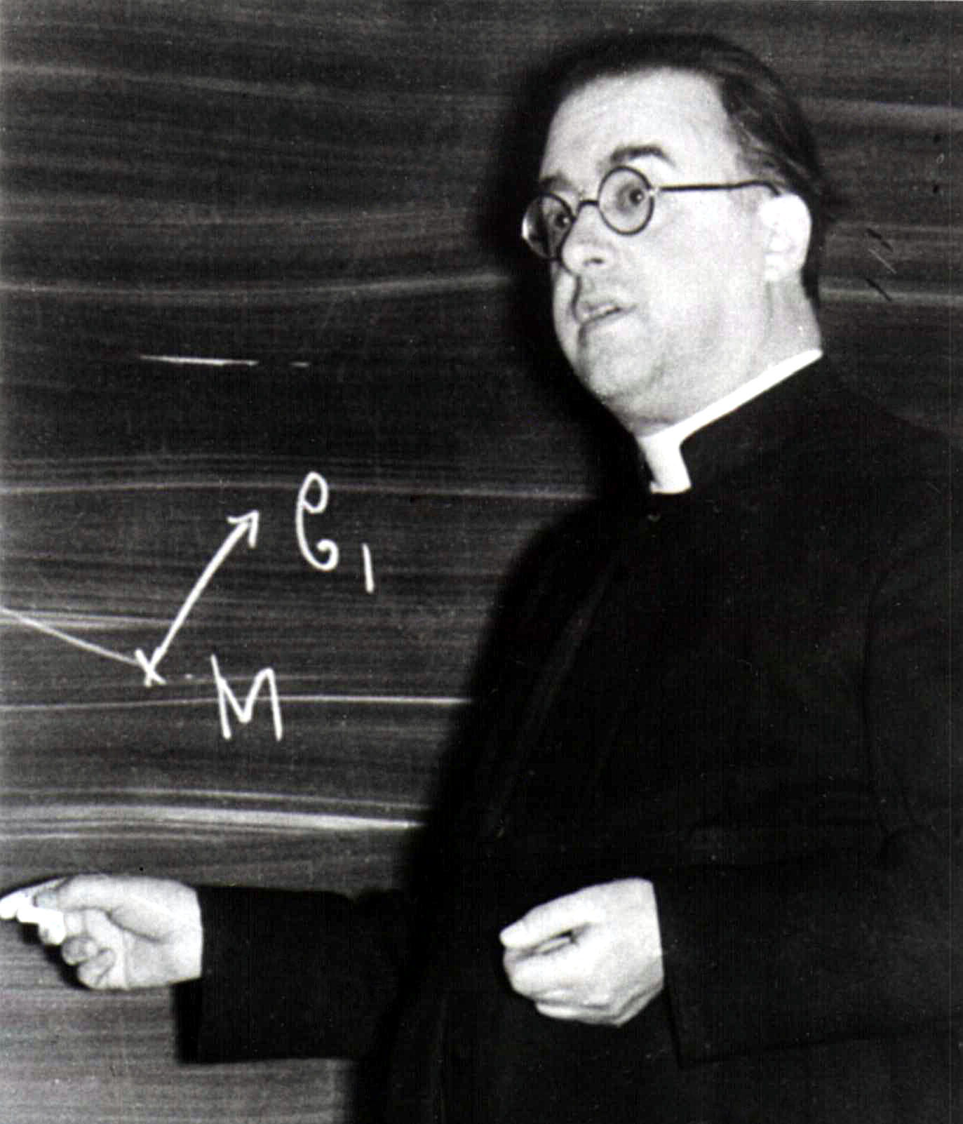
Georges Lemaître

Slide 14
Albert Einstein - Georges Lemaître

Slide 15
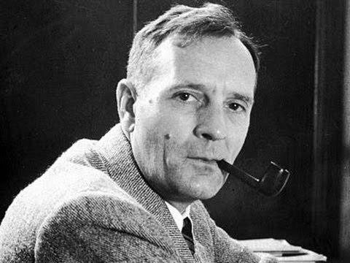
Edwin Hubble

Slide 16
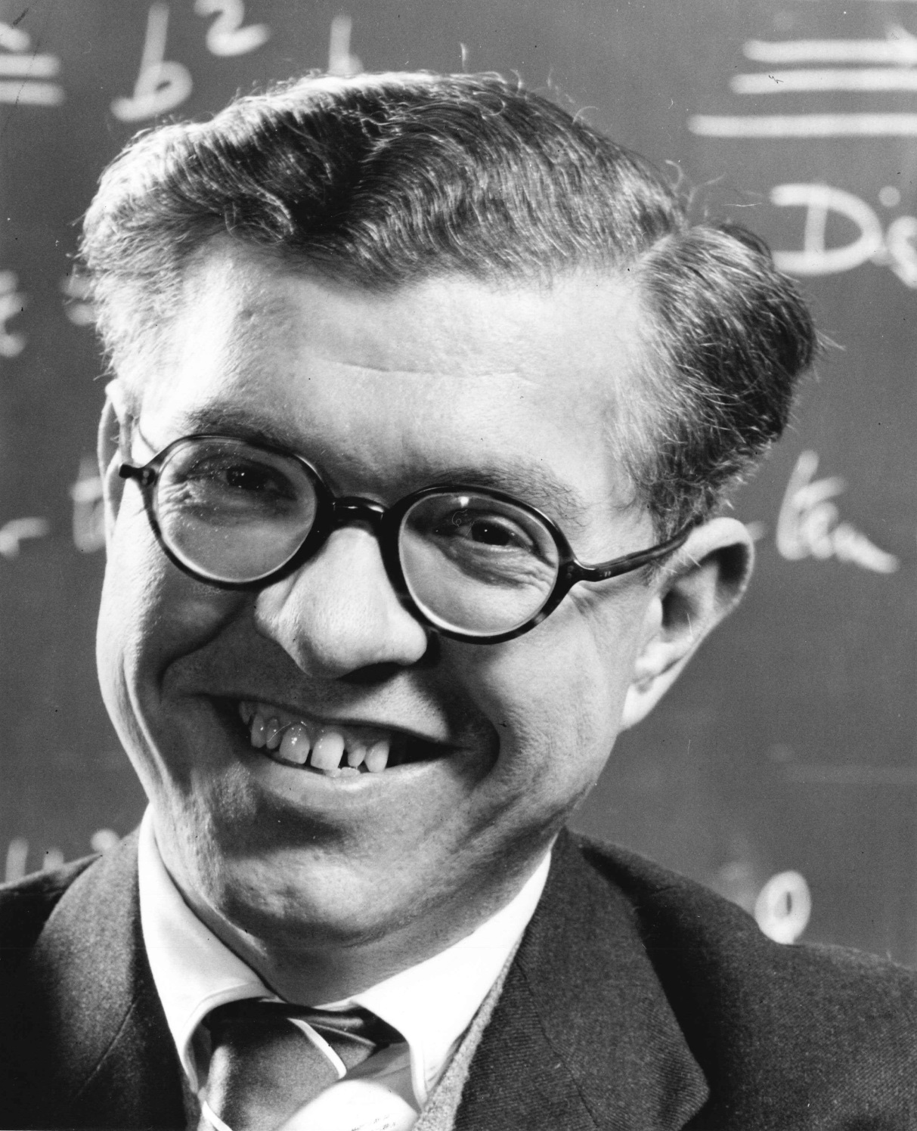
Freyd Hoyle

Slide 17
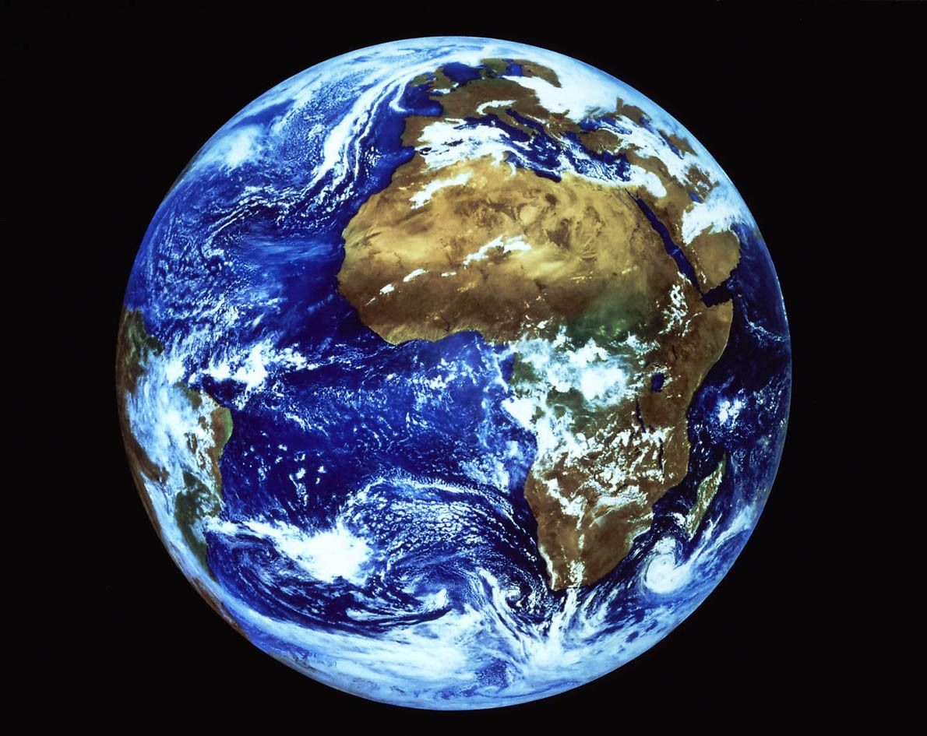
La Terre

Slide 18
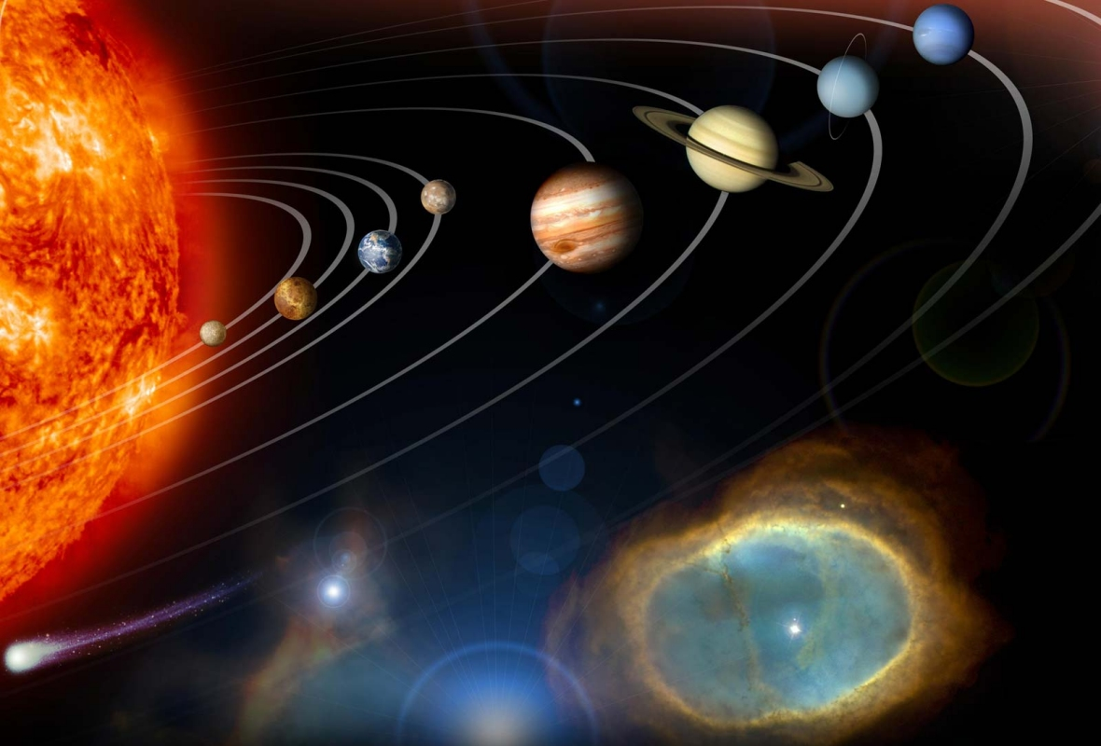
Le système solaire

Slide 19
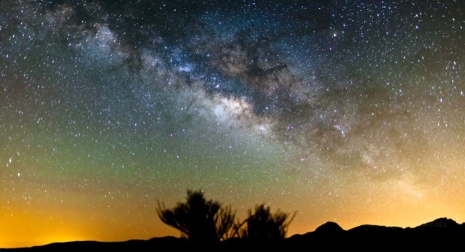
La voie lactée

Slide 20
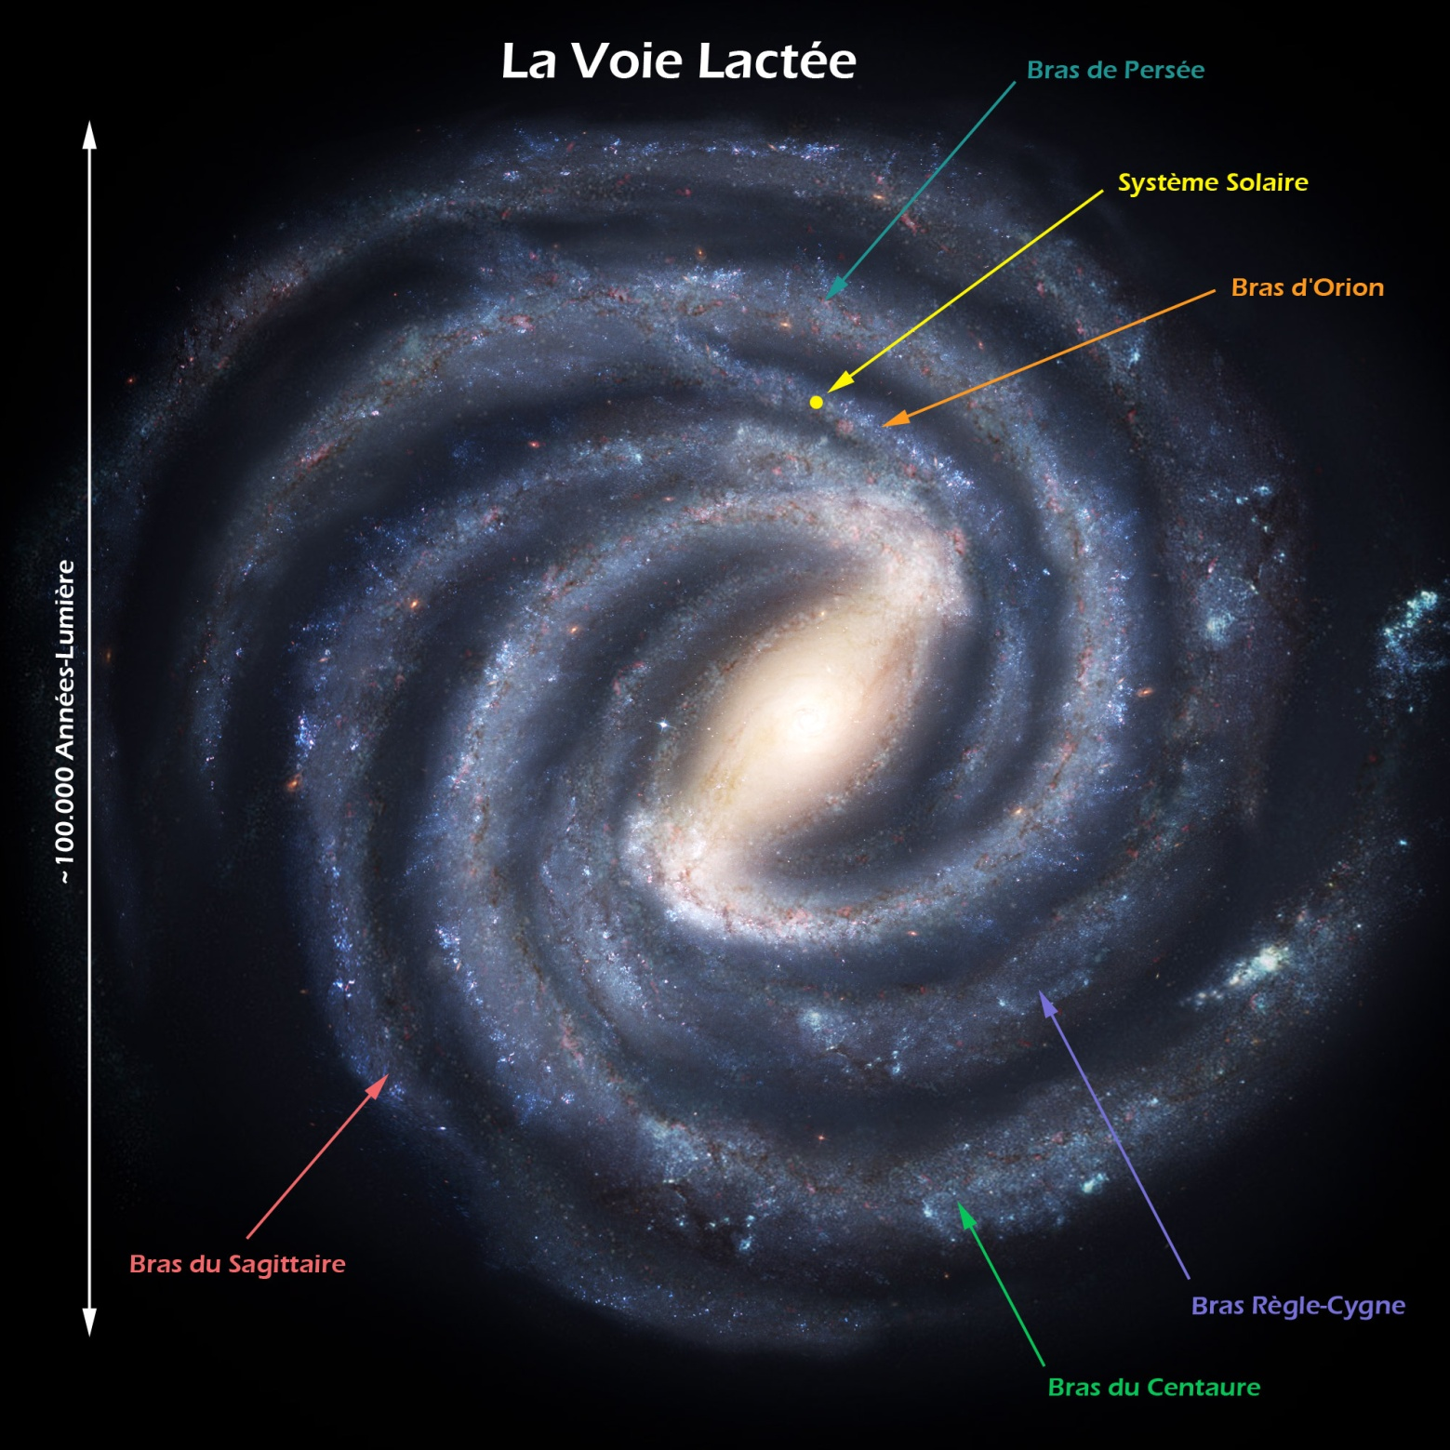

Slide 21
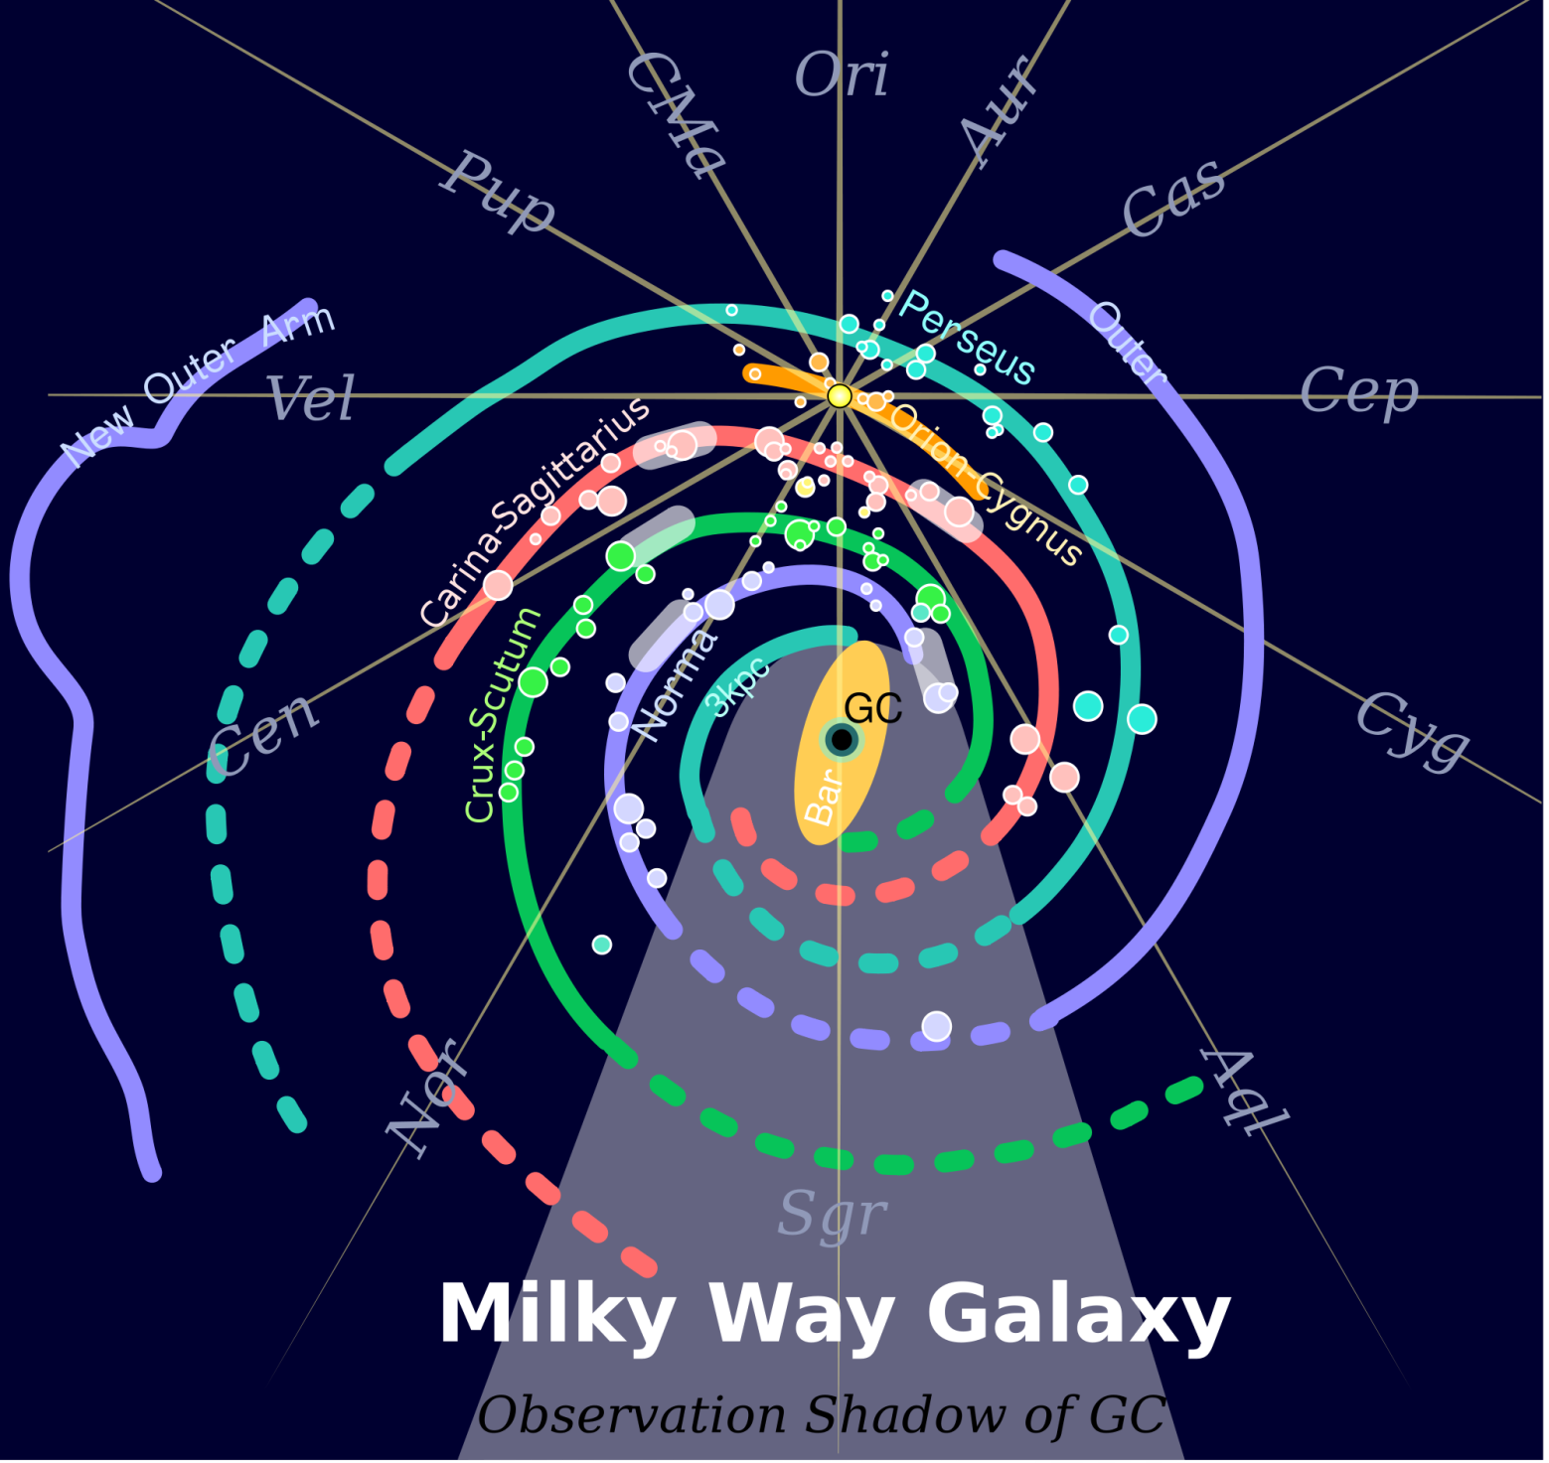

Slide 22
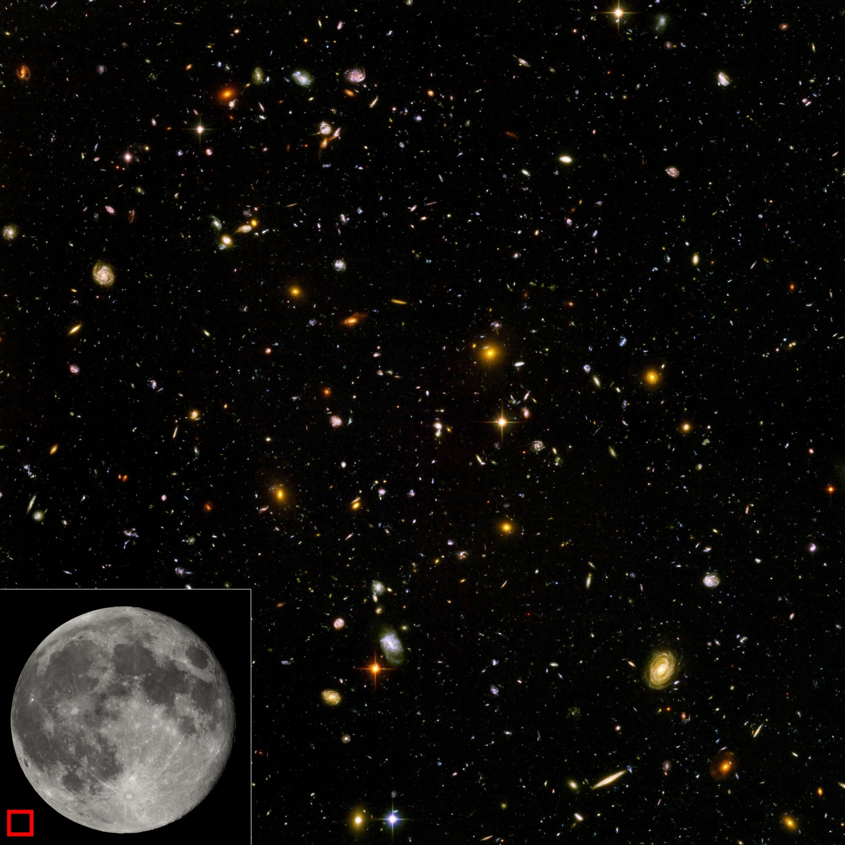
Champ profond d’Hubble

Slide 23
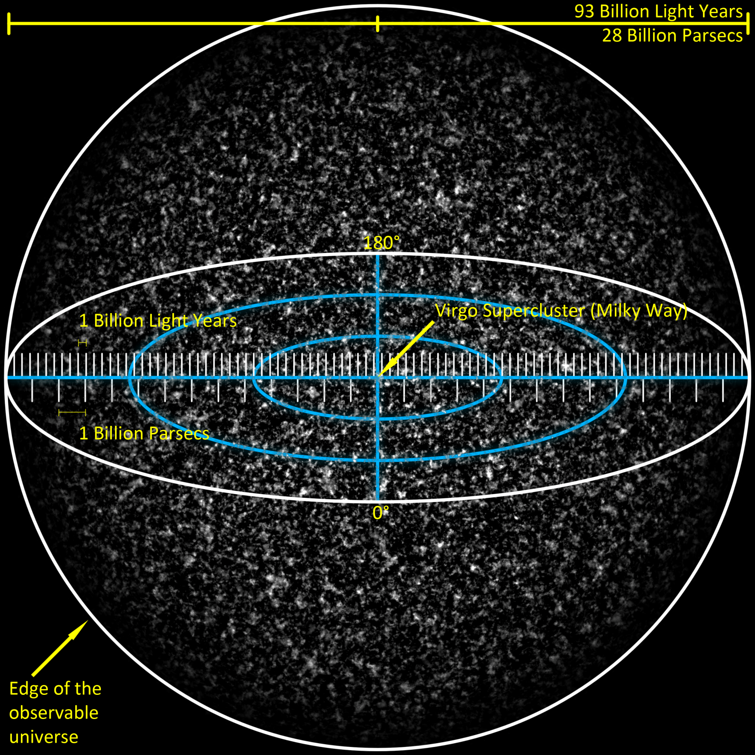
Univers observable

Slide 24
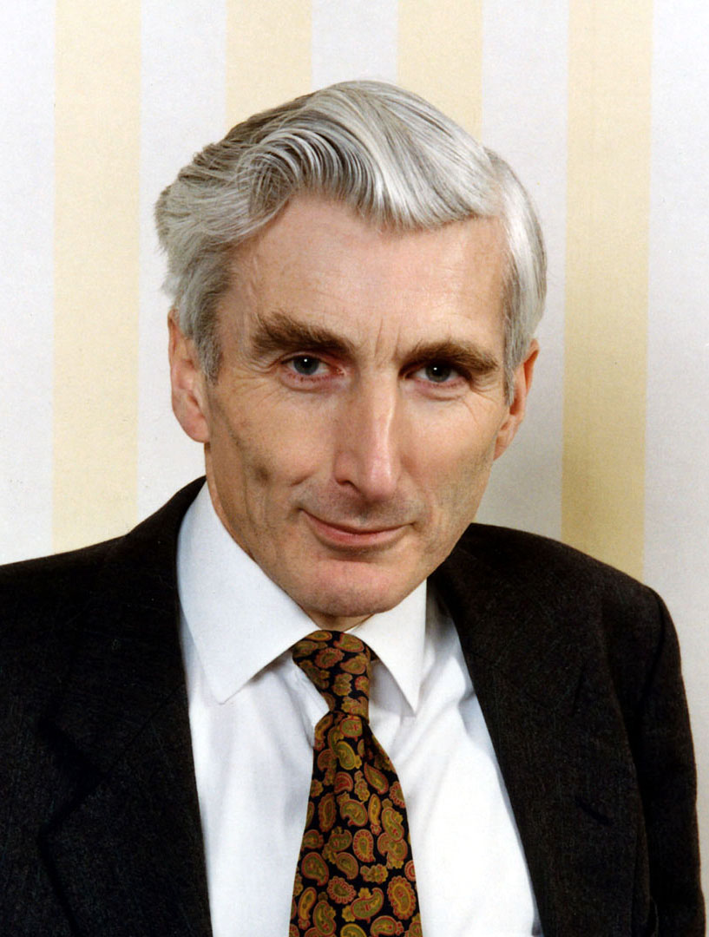
Martin Rees

